Slide 1
國立蘭陽女中
2015蘭園 人文行動考察
題目：少年劇團概況
指導老師：王富仁老師
212-02 吳旻柔
213-12 陳 杰
作者： 201-10 林佑宣
203-17 翁育筠
206-33 游斯涵

Slide 2
簡報大綱
1.前言(動機、方法、考察蹤影記錄)
2.正文(文獻整理、訪談整理)
3.結論(考察發現、總結、心得)
4.工作分配

Slide 3
前言-考察動機
因曾多次欣賞少年劇團年度公演，面對各團員在舞台下的努力充滿欽佩之情，更對其平時的生活產生好奇，也希望能進一步認識少年劇團。

Slide 4
前言-考察方法
全組組員腦力激盪構思採訪問題。
蒐集書籍、報紙、網路等相關文獻資料。
邀請現任及退休團員和指導老師接受採
訪。
親自走訪復興國中少年劇團教室。

Slide 5
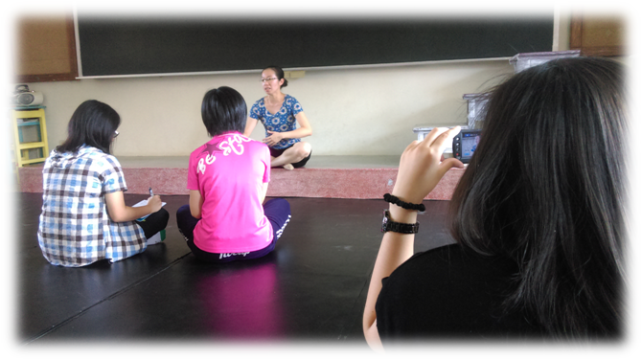
前言-考察蹤影紀錄1
訪問時間:7月15日(三)早上 | 訪問地點:復興國中少年劇團教室
訪問者:翁育筠 紀錄:吳旻柔、陳杰 攝影:林佑宣、游斯涵 | 受訪者:少年劇團負責人 ──卓子文老師

Slide 6
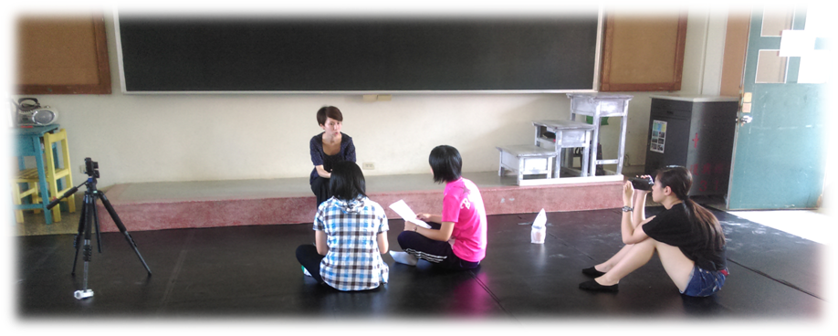
前言-考察蹤影紀錄2
訪問時間:7月15日(三)早上 | 訪問地點:復興國中少年劇團教室
訪問者:翁育筠 紀錄:吳旻柔、陳杰 攝影:林佑宣、游斯涵 | 受訪者:少年劇團指導老師 ──張綺仁老師

Slide 7
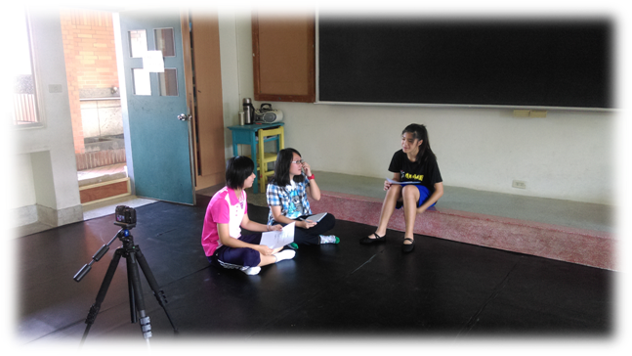
前言-考察蹤影紀錄3
訪問時間:7月15日(三)早上 | 訪問地點:復興國中少年劇團教室
訪問者:翁育筠 紀錄:吳旻柔、陳杰 攝影:林佑宣、游斯涵 | 受訪者:少年劇團舞蹈隊隊長 ──何玗靜同學

Slide 8
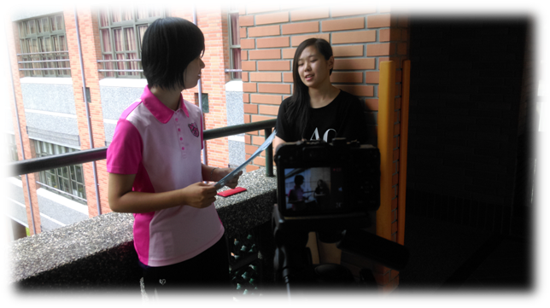
前言-考察蹤影紀錄4
訪問時間:7月15日(三)下午 | 訪問地點:復興國中
訪問者:翁育筠 紀錄:吳旻柔、陳杰 攝影:林佑宣 | 受訪者:少年劇團畢業團員 ——游斯涵同學

Slide 9
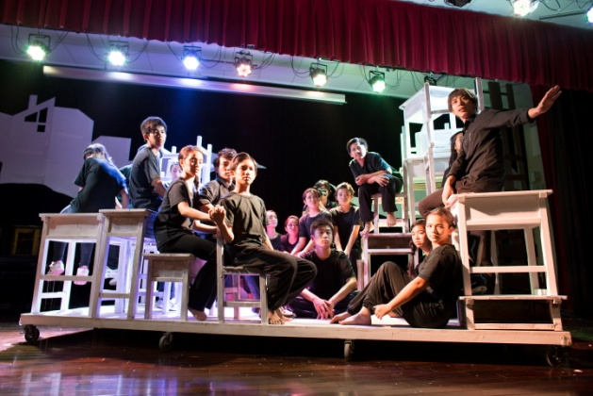
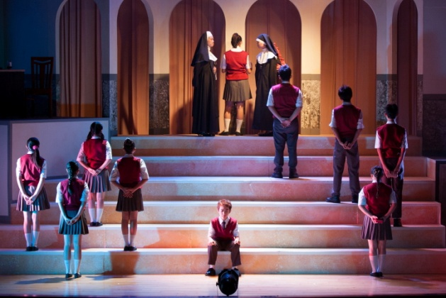
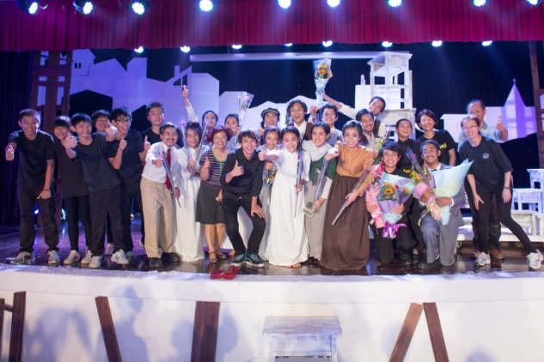
正文-劇團簡介(文獻整理1)
成立於2000年，為全國第一個國中專業劇團。
名作家黃春明曾親自擔任總編導和藝術總監。
演員的訓練包含情緒堆疊、
體能訓練、發音技巧等。
團員們同時也會接觸到化妝、
服裝以及音控等幕後的工作。
每年皆有年度公演，至今已有14齣精采的戲劇作品。
表演資優方案提供非劇團內與校外學生一個能夠展現自己的機會。

Slide 10
正文-年度公演(文獻整理2)
2000 稻草人與小麻雀(國語版)
2001 小李子不是大騙子
2002 我不要當國王了
2003 稻草人與小麻雀(台語版)
2004 愛吃糖的皇帝
2005 看見地球在微笑
2006 小駝背
2007 我不要當國王了

Slide 11
正文-年度公演(文獻整理2)
2008 原來就是你(改編自捕鼠器)
2009 一個叫做家的地方(改編自布來頓濱海小鎮的回憶)
2010 孤島獵人(改編自蒼蠅王)
2011 熱愛天使的生活
2012 巧克力戰爭
2013 小鎮
2014 青鳥
※2015 仲夏青春夢 coming soon

Slide 12
正文-訪談問題(老師)
請問徵選團員的標準為何?如何認定有潛力?
Extra. 若舞蹈上到達一定的水準是否錄取機率較高
如何處理團員的個人問題?
對學生的想法?
請問接手少劇到現在從學生、劇團設備到少劇年度行程有何改變?
請問經營少劇上有何困難?家長、班導師、學生個人等等。
近期成立舞蹈隊的動機與目的?
請說一段給團員的話。

Slide 13
正文-訪談整理(老師)
Ｑ1: 請問徵選團員的標準為何?如何認定有潛力?
Extra. 若舞蹈上到達一定的水準是否錄取機率較高
卓老師 : 標準是因人而異，但希望是有勇氣、聲音大聲、不怕表演，勇於以肢體表達的會較容易錄取。有舞蹈底子的較加分，但如果沒有，也會經過訓練加強肢體動作。

Slide 14
正文-訪談整理(老師)
Q3 : 請問接手劇團後到現在，劇團設備和年度行程有何改變？
卓老師：篩選更加嚴格、設備更新。劇團本身則增加更多表現機會，例如：各類戲劇比賽及學校校慶，並且今年將劇團及舞蹈隊分開增加豐富度。

Slide 15
正文-訪談整理(老師)
Ｑ2：如何處理團員的個人問題？以及，經營少劇常遇到的問題。
張老師 : 少劇為「團體」算是沒有「個人」問題。這樣的問題會因為不同原因，和班級導師、家長協調，比較多是因為課業上學生自己沒有顧好，所以我們需要直接面對面和班導溝通，可是其實在少劇生活紀律比較規律，倒是家長都十分支持。

Slide 16
正文-訪談整理(老師)
Q4 : 至今對少劇的指導所遇過最困難的地方是？
卓老師：近幾年班級導師支持率上升。是有家長會怪罪於時間都投注於少劇，不過和孩子溝通後，基本上都會轉而支持。還有補習班老師曾特地為他們另外喬時間補課，倒是有點不好意思。

Slide 17
正文-訪談問題(學生)
入團動機?
入團徵選的才藝表演是…?
少劇常常需要利用課餘時間來練習，尤其是公演前的練習非常頻繁，請問你的家長會不會反對或是有沒有課業無法兼顧的問題?
如何克服體能訓練?
能說說背台詞的辛酸史嗎?
融入角色的方法?會不會很辛苦?
參與社團是否和原班級疏遠?會有 什麼感受?
會不會有想放棄的時候?為什麼?
Extra. 會不會想翹課出去玩?
什麼力量讓你繼續堅持下去?

Slide 18
正文-訪談整理(學生)
Q1 : 能分享一下背台詞的辛酸史嗎？
游斯涵同學：其實台詞並不是障礙之一，後來自然而然反射性就會去背，但也會看到其他人看見厚厚一疊台詞露出痛苦的表情，這應該也算辛酸吧。

Slide 19
正文-訪談整理(學生)
Q2：社團的參與是否造成和原班級的疏遠？會有什麼感受？
莊明耀同學：會，大家都在打球的時候，我在劇團。會覺得有點難過。但相對的，跟劇團團員的感情也特別好。

Slide 20
正文-畢業團員加碼題
從劇團畢業後的心情和當初入團時有何不同?
劇團時期是幕前的演員或幕後的工作人員，畢業後回去幫忙的心境是什麼?
是否希望能再回到劇團時光?
如果有機會再上台表演，會答應對方的邀請嗎?
劇團對你的影響是什麼?

Slide 21
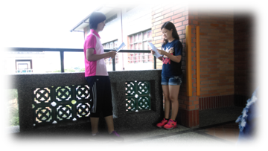
正文-訪談整理(加碼題)
Q1：加入少年劇團對你產生了什麼影響？
林宥君同學：自信和對藝術的鑑賞力提升
Q2：劇團時期是目前還是幕後的工作人員？畢業後回去 幫忙的心情是什麼？
林鼎凱同學：幕前幕後都有做過。回去幫忙是從自己成長變成看著別人（學弟、妹）成長，收穫很多。

Slide 22
結論-考察發現
另外，今年也成立舞蹈隊，讓對舞蹈有興趣的人也有機會參加。
儘管劇團排練繁忙，但家長並不擔心因此而耽擱課業。
團員們的共同心得：「雖然跟其他人比起來少了很多玩樂時間，但是犧牲這些時間所換來成功的經驗，使自己蛻變，讓自己更好，一切都是值得的。」

Slide 23
結論-總結
少年劇團的成立難能可貴，即使過程非常艱辛，投入的時間也是他人的好幾倍，但團員們並不覺得後悔，他們都認為這些努力終究會結成美麗的果實，造就更美好的自己，也期許這樣的自己能帶給這個世界不一樣的感動。

Slide 24
結論-心得
翁育筠
在國中時期，我曾幫忙過擔任少年劇團的音控，參與這次的人文行動考察讓我更進一步了解少年劇團，其實上台演戲對我來說是一項非常艱難的任務，我很佩服他們的勇氣，團內的氣氛也讓我覺得很溫馨，透過這次的課題讓我了解到團隊的重要性，很幸運地人生中能預見這些革命夥伴以及給予我許多教誨的老師們，使我對人生產生新的態度。

Slide 25
結論-心得
林佑宣
從國中開始就一直覺得少年劇團團員都很厲害，不僅課業能夠兼顧，戲劇也演得很好，有不同於一般國中生的風範。透過這次的採訪，更深入了解到少年劇團的運作，體悟到原來要完成一部好的戲劇需要動員多大的時間及人力。少年劇團是個非常難能可貴的大家庭，期望這個團體能繼續壯大。

Slide 26
結論-心得
游斯涵
很高興能夠回到劇團訪問，原本我只是一個小小的團員，但經過這次的考察後，我變得更加了解少年劇團的歷史與成長，也再度點燃我對表演的熱忱，少年劇團不僅是一個能讓同學盡情展現自己的舞台，更是一個溫馨的大家庭，面對每一個學弟妹，我彷彿看到一朵朵即將綻放的花苞，等不及要證明自己。

Slide 27
結論-心得
吳旻柔
很榮幸能透過蘭園人文考察行動，回到母校復興國中採訪名聞遐邇的少年劇團。國中時期，曾觀賞過少劇的表演，仰慕他們的勇於上臺和大方地展現自己對戲劇的熱情，但總是只能在臺下欣賞。今年暑假，終於可以和他們接觸和談話，也更可以了解舞臺上的光鮮亮麗和背後付出的許多汗水、努力，如今都結成了甜美的果實。

Slide 28
結論-心得
陳杰
身為這組唯一非畢業於復興國中的學生，我對少年劇團的了解相對生澀。但經過了幾次訪談，團員們讓我見識到他們對戲劇的熱愛，而後我陸續在網路上觀看了【孤島獵人】、【巧克力戰爭】等作品，我深深被他們的演出所吸引，簡直無法相信這一個個生動的角色都是由國中學生所詮釋的。希望透過這次的活動，能將這個劇團介紹給大家，推廣戲劇之美!

Slide 29
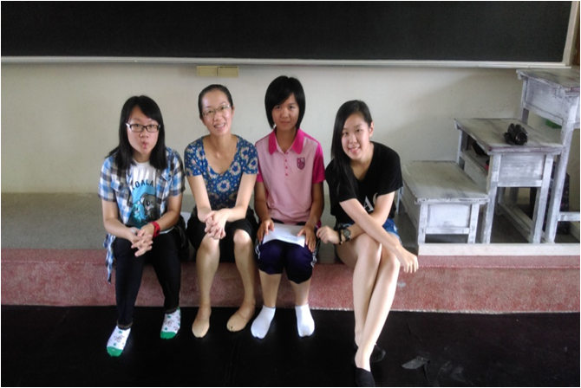
後續發展
採訪結束後與卓老師合影

Slide 30
工作分配
班級座號 | 姓名 | 工作內容
201-10 | 林佑宣 | 攝影、概況
203-17 | 翁育筠 | PPT、擔任訪問者、問題統整
206-33 | 游斯涵 | 拍照、劇團聯繫、概況
212-02 | 吳旻柔 | 會議紀錄、訪談記錄、訪談稿整理
213-12 | 陳 杰 | 方法、動機、訪談稿整理

